Slide 1
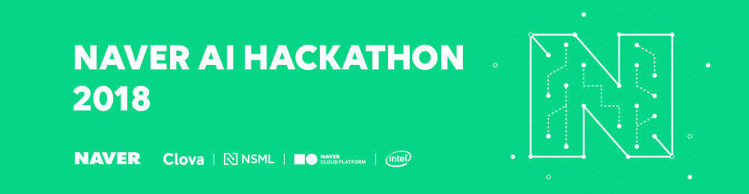
안내및 문제소개

Slide 2

대회 일정과 혜택
https://github.com/naver/ai-hackathon-2018/
2018/3/12~3/25: 참가신청 (개인또는 최대 3명팀)
2018/4/2~4/15: (온라인) 예선
2018/4/26~4/27: 결선 @네이버 커넥트원(춘천)
총 1000만원 상당의 상금및 기념품
총 1억 상당의 네이버 클라우드 플랫폼 크레딧
우수 참여자는 네이버 인턴등 서류전형 면제및 가산점 부여
nsml 플랫폼 사용
선신청, 후고민

Slide 3


재미있는 두가지 문제

Slide 4
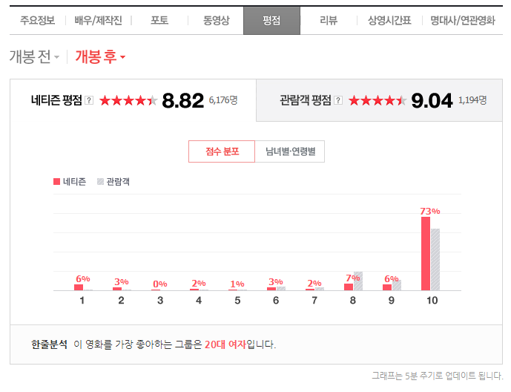
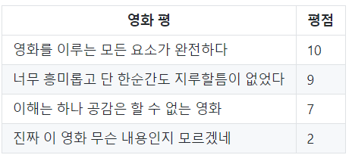

리뷰문장을 보고 평점 예측
?

Slide 5
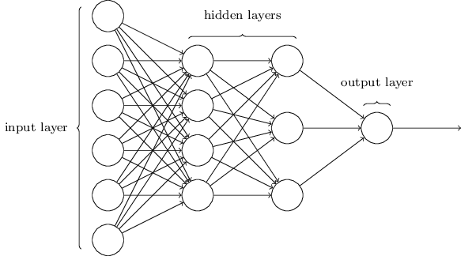
간단한 Regression (점수) 모델
리뷰 점수
(MSE loss)
리뷰 문장
https://machinelearnings.co/text-classification-using-neural-networks-f5cd7b8765c6

Slide 6
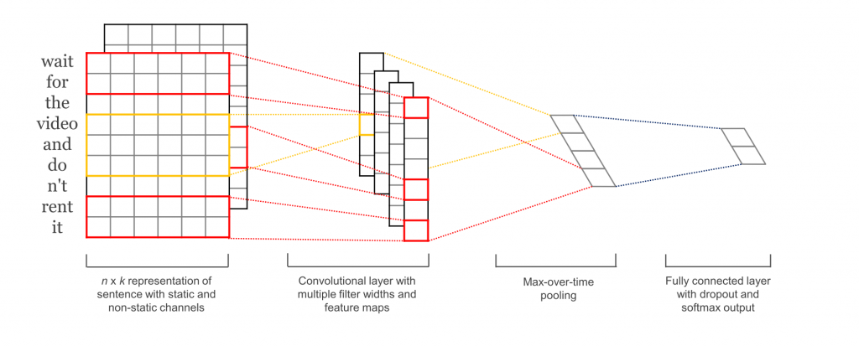

CNN이 더 잘될까요?
리뷰 점수
(MSE loss)
리뷰 문장
Convolutional Neural Networks for Sentence Classification, Yoon Kim

Slide 7
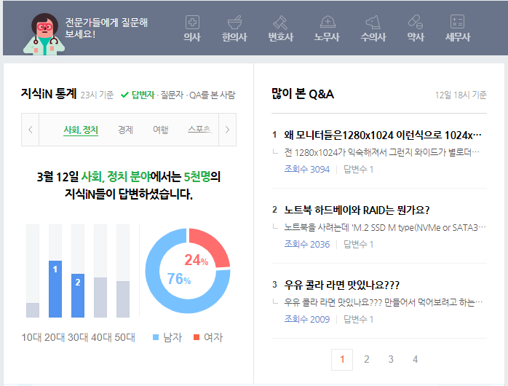
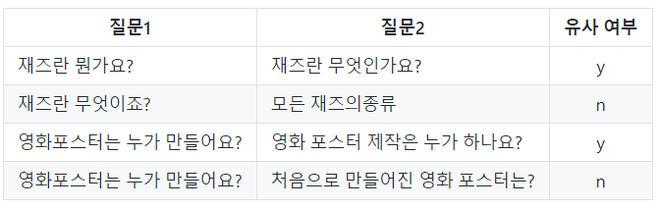


지식인: 같은 질문?
?
?

Slide 8

간단한 모델?
Fully connected layer with logistic regression
(binary classification)

Slide 9
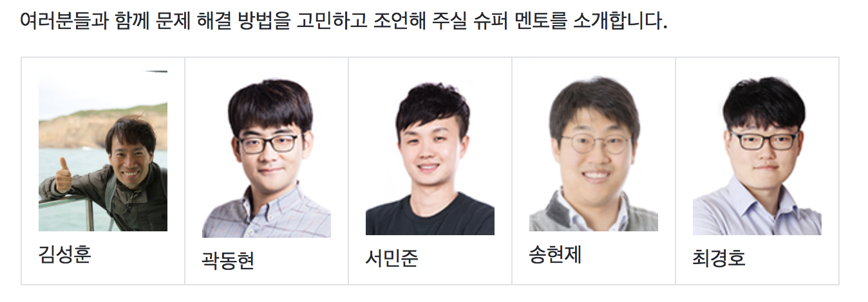
함께 해요

Slide 10
참가신청 3월 25일 마감!
선신청, 후고민
https://github.com/naver/ai-hackathon-2018/

